Slide 1

Regresión Logística

Slide 2
Regresión Logística
A partir de un conjunto de variables escalares (o dummies) se busca predecir una respuesta tipo binomial
¿Qué tan probable es que se acepte una oferta?
¿Puedo acercarme a la predicción de una falla?
Regresión Logística

Slide 3
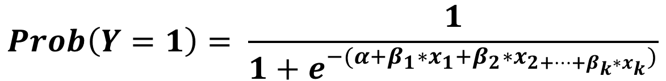
Modelo de Regresión Logística
$$Prob\left(Y=1\right)= \frac{1}{1+e^{−(α+β_{1}∗x_{1}+β_{2}∗x_{2+…+β_{k}∗x_{k}})}}$$
Regresión Logística

Slide 4
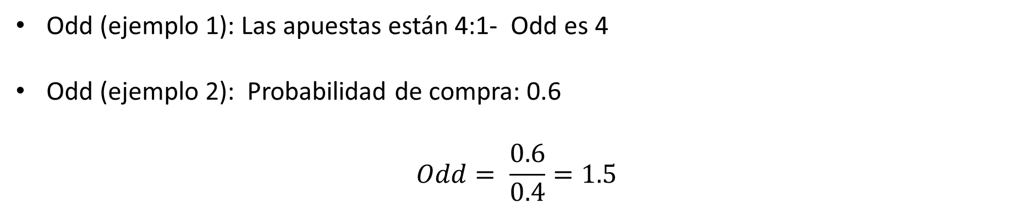
Odds
Odd (ejemplo 1): Las apuestas están 4:1- Odd es 4
Odd (ejemplo 2): Probabilidad de compra: 0.6
$$Odd= \frac{0.6}{0.4}=1.5$$
Regresión Logística

Slide 5
Odd Ratio
Aumento porcentual del Odd
Si Odd ratio > 1: Se incrementa la probabilidad de lo que se definió como objetivo
Si Odd ratio < 1: Se disminuye la probabilidad de lo que se definió como objetivo
Regresión Logística

Slide 6
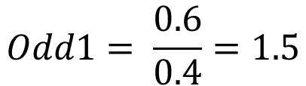
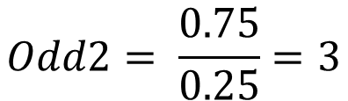
Odd Ratio
Ejemplo 1
Odd ratio=2, con Odd de 1.5 significa que la probabilidad aumentó de 60% a 75%.
$$Odd1= \frac{0.6}{0.4}=1.5$$
$$Odd2= \frac{0.75}{0.25}=3$$
Regresión Logística

Slide 7
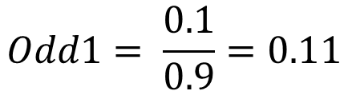
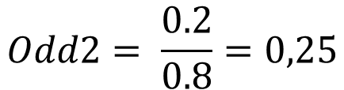
Odd Ratio
Ejemplo 2
Odd ratio=2.25, pero Odd inicial de 0.11 significa que la probabilidad aumentó de 10% a 20%.
$$Odd1= \frac{0.1}{0.9}=0.11$$
$$Odd2= \frac{0.2}{0.8}=0,25$$
Luego, el Odd ratio debe ser interpretado sobre la probabilidad base
Regresión Logística

Slide 8
Interpretación de efectos en la Regresión Logística
Un coeficiente mayor que 0 indica una propensión a pertenecer al grupo de resultados “positivos”
Un coeficiente menor que 0 indica propensión hacia los “negativos”
Una exponencial entre 0 y 1 significa propensión al resultado “negativo” (Odd ratios)
Una exponencial mayor que 1 significa propensión al resultado “positivo” (Odd ratios)
Regresión Logística

Slide 9
Calidad – Prueba de Hipótesis para los parámetros
Esta prueba examina cada una de las variables independientes e indica si tienen o no significado en el modelo
HO: La variable no tiene significado o no está asociada (B=0)
H1: La variable tiene significado y está asociada (B<>0)
Regresión Logística

Slide 10


Suposiciones
Las variables deben ser en lo posible escalares, pero se pueden incluir dummies y ordinales
Medición sin error y representativo
Regresión Logística

Slide 11
Métricas de Evaluación en Clasificación
Regresión Logística

Slide 12
Validación
Entrenamiento, Validación y Prueba
Validación Cruzada
Regresión Logística

Slide 13
Métricas de Clasificación
F-Score
Lift chart
Precisión y Exhaustividad (Precision and recall)
Tasa de error total (overall error rate)
KPI: Ganancia Neta
Regresión Logística

Slide 14
Matriz de Confusión
Observado | Pronosticado | Pronosticado | Pronosticado
 | Si | No | % correcto
Si | 140 | 60 | 70%
No | 20 | 80 | 80%
Global | 53.3% | 46.7% | 73.3%
Fallo
Acierto
Regresión Logística

Slide 15
Matriz de Confusión
Observado | Pronosticado | Pronosticado | Pronosticado
 | Si | No | % correcto
Si | 140 | 60 | 70%
No | 20 | 80 | 80%
Global | 53.3% | 46.7% | 73.3%
Verdaderos negativos (TN)
Verdaderos positivos (TP)
Falso positivo (FP)
Falso negativo (FN)
Regresión Logística

Slide 16
Precisión y Exhaustividad
Precisión / Especificidad (precision): Verdaderos positivos de todas las predicciones positivas
Exhaustividad / Sensibilidad (recall): Verdaderos Positivos de todos los que son realmente positivos
Regresión Logística

Slide 17
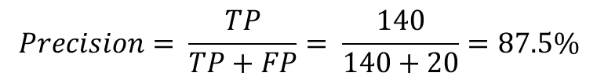
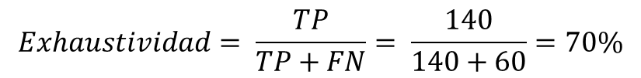
Precisión y Exhaustividad
Observado | Pronosticado | Pronosticado | Pronosticado
 | Si | No | % correcto
Si | 140 | 60 | 70%
No | 20 | 80 | 80%
Global | 53.3% | 46.7% | 73.3%
Verdaderos positivos (TP)
Verdaderos negativos (TN)
Falso positivo (FP)
Falso negativo (FN)
$$Precision= \frac{TP}{TP+FP}= \frac{140}{140+20}=87.5\%$$
$$Exhaustividad= \frac{TP}{TP+FN}= \frac{140}{140+60}=70\%$$
Regresión Logística

Slide 18
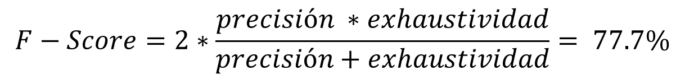
F-Score
Media Armónica de precisión y exhaustividad
$$F−Score=2∗\frac{precisión ∗exhaustividad}{precisión+exhaustividad}= 77.7\%$$
Regresión Logística

Slide 19
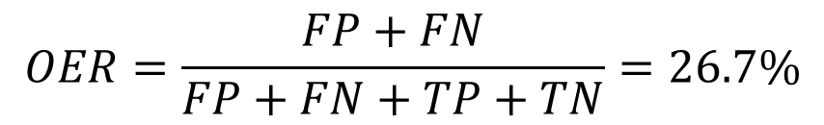
Overall Error Rate
Total de falsos positivos y falsos negativos dentro de las predicciones hechas.
$$OER=\frac{FP+FN}{FP+FN+TP+TN}=26.7\%$$
Regresión Logística

Slide 20
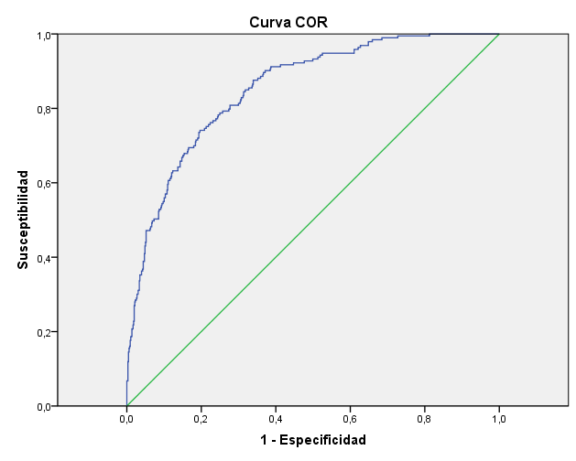
Curva COR
Sensibilidad: Capacidad de detectar correctamente el grupo objetivo (potencia)
1- Especificidad: Clasificar incorrectamente como del grupo objetivo a quien no lo era (error tipo I)
Regresión Logística

Slide 21
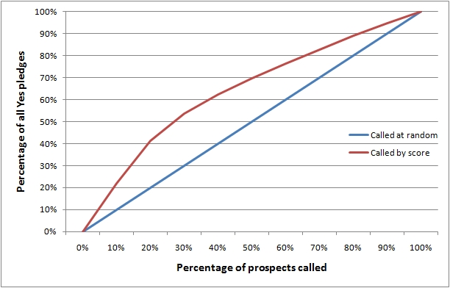
Lift Chart
Eje X: Porcentaje de la base de datos
Eje Y: Porcentaje de éxitos (TP)
Fuente: Cooldata.wordpress.com
Regresión Logística

Slide 22
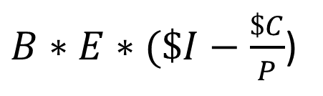
KPI: Ganancia Neta
Es demostrable que la ganancia neta de un modelo de predicción binaria está dada por:
$B∗E∗(\$I−\frac{\$C}{P}$)
B = Número total de posibles éxitos
E = Exhaustividad
P = Precisión
$I = Ingreso por el éxito (descontando otros costos que no sean de contacto)
$C = Costo (o ganancia perdida) por el fracaso
Regresión Logística

Slide 23
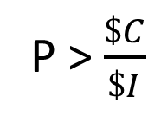
KPI: Ganancia Neta
De la anterior ecuación se puede deducir que para obtener una ganancia neta es necesario y suficiente que:
P >$\frac{\$C}{\$I}$
Aumentar la exhaustividad (con la precisión constante) implica ampliar el volumen de éxitos
Aumentar la precisión (con exhaustividad constante) implica lograr una ganancia marginal mayor por reducción de costos
En algunos casos no se necesita un modelo porque la precisión requerida es muy baja dado el costo/beneficio
La evaluación de costos/beneficios con frecuencia no tiene en cuenta el tiempo (Customer lifetime value) o un posible crecimiento en portafolio de productos
Regresión Logística

Slide 24
Regresión Logística y Temas Previos
Para mejorar un proceso de regresión logística se puede pensar en:
Feature Selection: otros métodos para seleccionar las variables
Feature Engineering: Hay posibilidad de relaciones no lineales? Interacciones? Otras variables?
Regularización: Efectivamente se puede aplicar Redes elásticas, Lasso o Ridge
Regresión Logística

Slide 25
Datos Desbalanceados
Regresión Logística

Slide 26
Ejercicio
You are given 12 balls, all equal in weight except for one that is either heavier or lighter. You are also given a two-pan balance to use. In each use of the balance you may put any number of the 12 balls on the leftpan, and the same number on the right pan, and push a button to initiate the weighing; there are three possible outcomes: either the weights are equal, or the balls on the left are heavier, or the balls on the left are lighter. Your task is to design a strategy to determine which is the odd ball and whether it is heavier or lighter than the others in as few uses of the balance as possible.
Regresión Logística

Slide 27

Datos Desbalanceados
Se dice que los datos están desbalanceados si la clase a predecir tiene un bajo porcentaje dentro de los datos (< 10%). La clase a predecir es entonces la menor, y la clase con más casos es la mayor.
Regresión Logística

Slide 28
Dificultades
Aprendizaje de la clase mayor
Densidad: falta de datos para combinaciones de variables
Sobreposición de datos
Casos pequeños disyuntos: pequeños grupos de casos ubicados en el lugar “incorrecto”
Datos de ruido (errores) y de borde (el azar los cambia de lado)
Cambio en el dataset con el tiempo o en test set
Regresión Logística

Slide 29
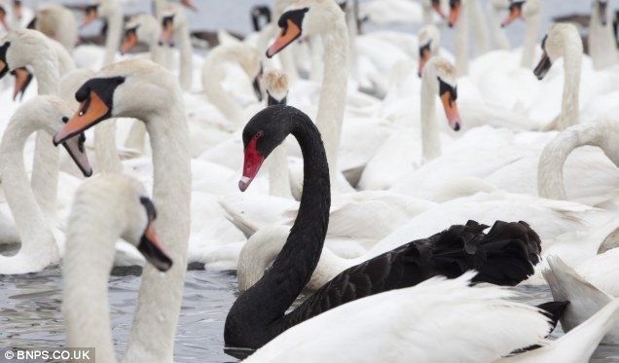
¿Por qué balancear?
Teoría del aprendizaje
Teoría de la información: óptima distribución de casos de aprendizaje
Regresión Logística

Slide 30
¿Cómo balancear?
Undersampling: El riesgo es la pérdida de datos
Oversampling: El riesgo es overfitting
Under or Over mejorado: Trata de superar las dificultades dadas por estos iniciales
Regresión Logística

Slide 31
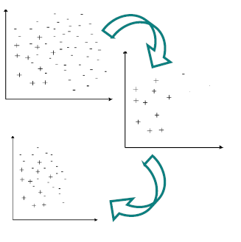
CNN (Under)
Crear una base entrenamiento E con todos los de la clase menor y uno de la clase mayor
Aplicar un modelo KNN (k=1) para la base original O basada en el entrenamiento E
Mover los casos mal clasificados a E
Fuente: Herrera (2013) Imbalanced classification: Common approaches and open problems. 2013 International School on Trends in Computing
Regresión Logística

Slide 32
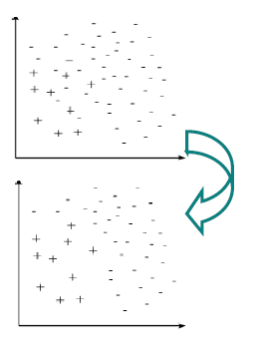
Tomek Link (Under)
Remueve ruido y casos extremos así:
Toma todas las parejas i, j de clases diferentes (i la clase mayor, j la menor)
Remueve el elemento i de un Tomek Link, donde el link es una pareja cuya distancia es menor entre ellos que a cualquier otro punto
Herrera (2013) Imbalanced classification: Common approaches and open problems. 2013 International School on Trends in Computing
Regresión Logística

Slide 33
NCL (Under)
Para ejemplos de la clase mayor, si está rodeado de k ejemplos de la clase menor, remuévalo.
Para ejemplos de la clase menor, si está rodeado de k ejemplos de la clase mayor, remueva los k ejemplos de la clase mayor
Regresión Logística

Slide 34
ENN (Under)
Remueve ejemplos cuya clase (menor o mayor) difiere de dos de sus k vecinos más cercanos
Regresión Logística

Slide 35
Smote (Over)
Crea ejemplos de la clase menor interpolando entre ejemplos de la clase menor que están juntos (como vecinos más cercanos).
Selecciona k vecinos de la misma clase menor de un ejemplo y selecciona al azar j de estos ejemplos.
Crea ejemplos en las líneas que unen el ejemplo inicial con los nuevos ejemplos.
Regresión Logística

Slide 36
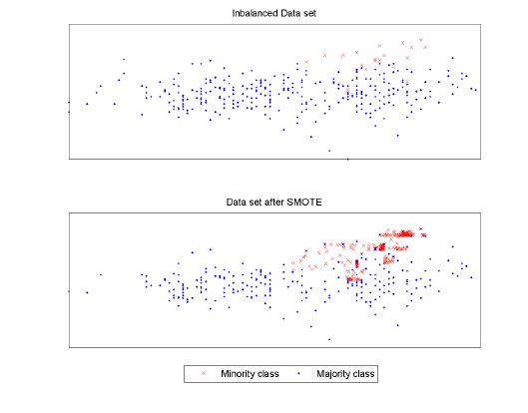
Smote (Over)
Herrera (2013) Imbalanced classification: Common approaches and open problems. 2013 International School on Trends in Computing
Regresión Logística

Slide 37
Híbridos Clásicos
Smote + Tomek
Smote + ENN
CNN+ Tomek = OSS
Regresión Logística

Slide 38

Recomendaciones
Recuerde: Se está cambiando la estructura de los datos
No es claro a priori qué estrategia es mejor
Regresión Logística

Slide 39
Matrices de Costos
Definir una matriz de costos de clasificación errónea
“Pesar” los casos de acuerdo a los costos:
a. Tradicional = oversampling
b. Usar el Teorema de Bayes para asignar al menor riesgo
c. Cambiar el algoritmo para entrenar costos
Regresión Logística

